Slide 1
单级PFC电路介绍
单级PFC电路的特点
单级PFC IC L6562A的原理
45W单级PFC 电源主要元件的选择
45W单级PFC电源调试注意事项

Slide 2
单级PFC电路的特点
优点:
1: PF值较高,可达0.95以上
2: 电路简单,成本低,初级无 电解电容
3: 功率密度高,相对体积小

Slide 3
单级PFC电路的特点
缺点:
1: 100Hz工频纹波大，不适用于低电压输出
2: MOS管承受应力大
3: 保持时间短
4: THD大于10%

Slide 4
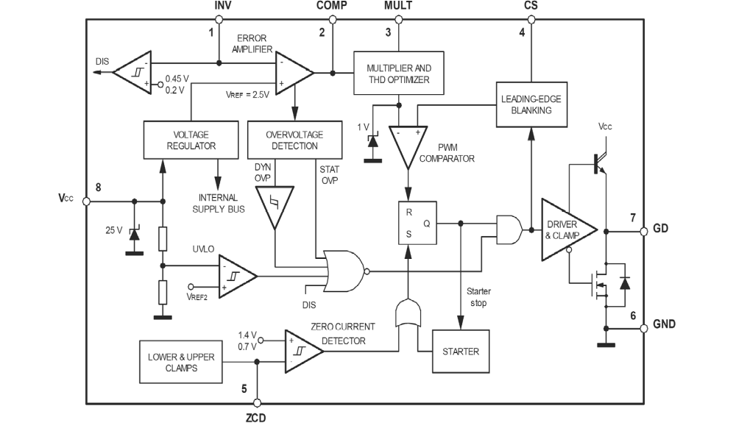
单级PFC IC L6562A的原理
L6562A的方框图

Slide 5
管 脚 号 管 脚 名 称 功 能 描 述
1 INV 误差放大器的倒相输入。推进转换器的输出应该分配2.5V给INV管脚。
2 EA_OUT 误差放大器的输出管脚。此管脚和INV管脚之间连接一个反馈补偿网络。
3 MULT 乘法器输入管脚。全幅的交流电压通过一个电阻分压器提供正弦波参考电压给MULT管脚。
4 CS PWM比较器输入管脚MOSFET管电流经过一个电阻后，转变为电压提供给CS管脚。内置的R/C滤波器可以抑制任何高频噪声。

Slide 6
5 Idet 零电流检测输入管脚。检测升压电感上的磁感应电压,实现TM工作模式,负边缘触发开通MOS管
6 GND 接地管脚。
7 OUT 阈值驱动器输出管脚。这个推挽输出级的峰值电流500mA可以驱动功率MOSFET管。
8 VCC 驱动器和控制电路的工作电压。

Slide 7
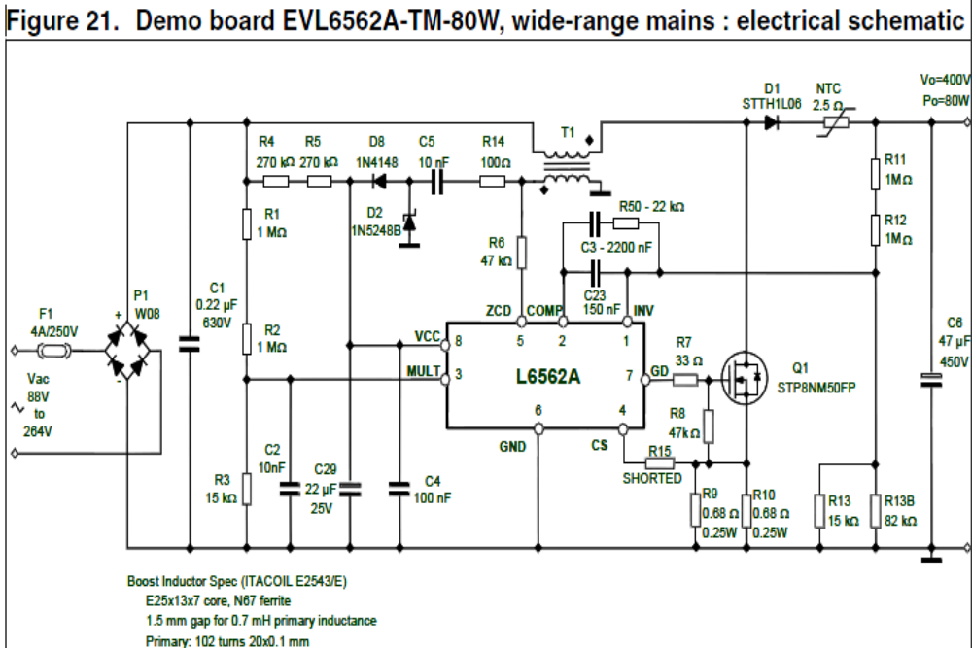
典型应用原理图

Slide 8
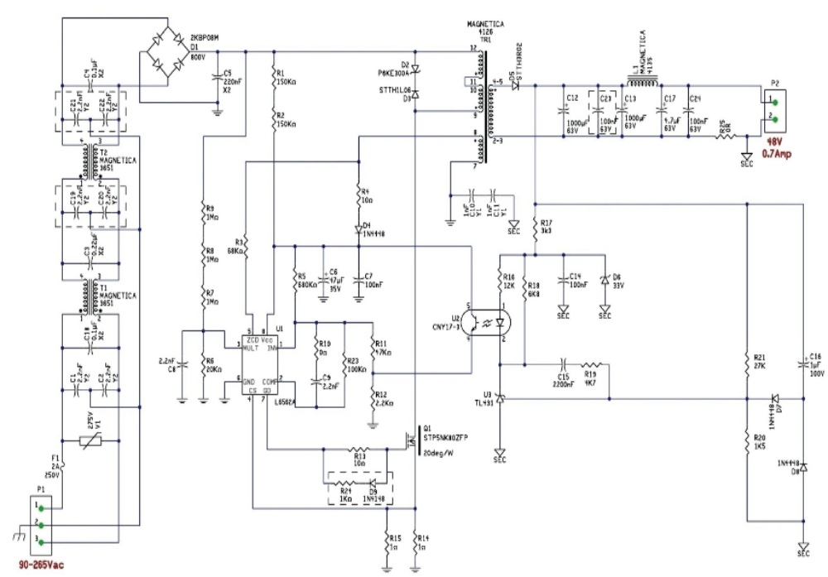
单级PFC应用原理图

Slide 9
基本原理
通过反激变压器的初级电感作为PFC电感来实现功率因素调制.
通过INV脚来实现次级输出反馈控制

Slide 10
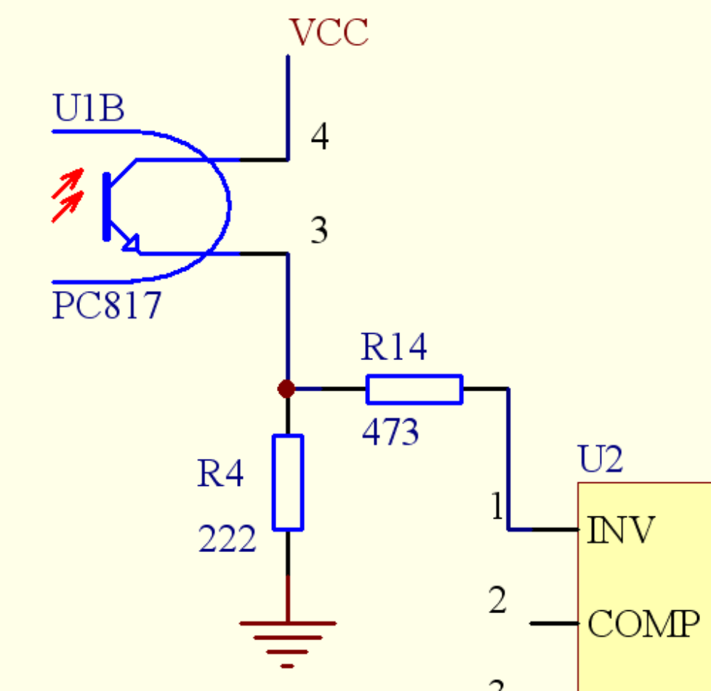
各引脚设计及其功能实现:
通过光耦反馈调节INV脚电压实现输出控制
这里最好加一个电阻，有利于调试

Slide 11
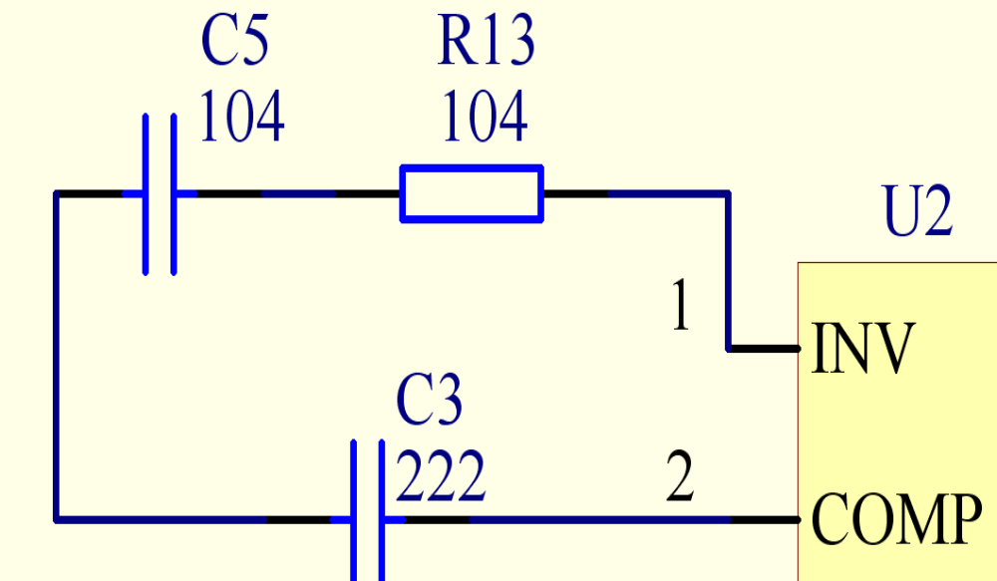
Pin2脚为误差运放器的输出端，接一个二类反馈网络到Pin1

Slide 12
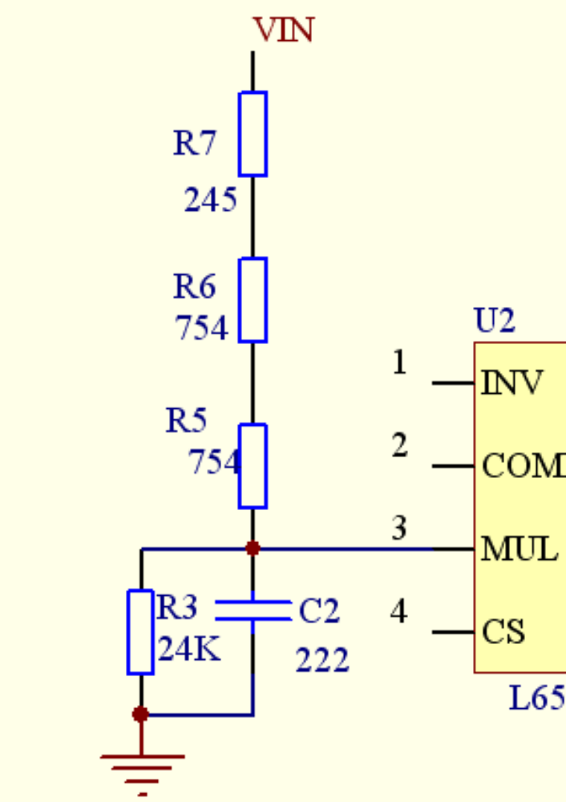
m波形的检测脚，设计范围为0-3Vrms

Slide 13
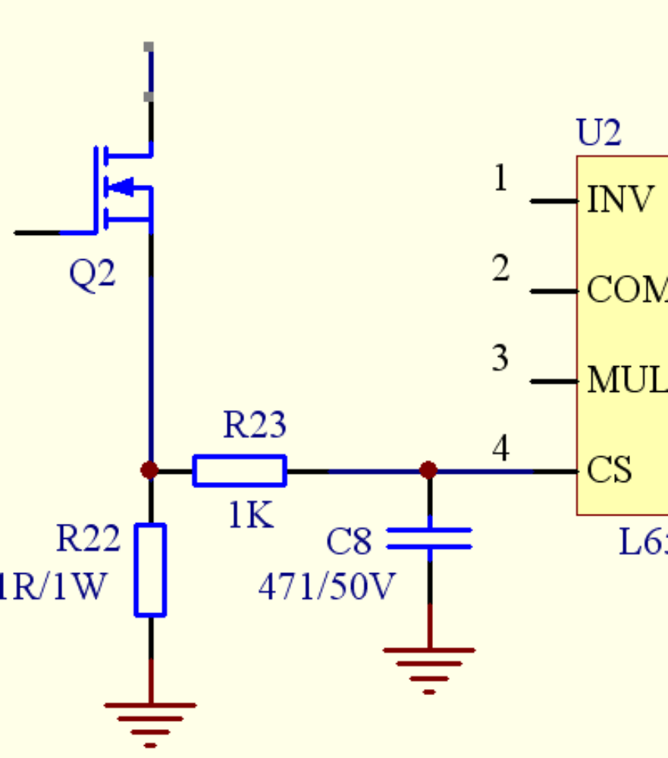
Pin4脚为电流检测和电流反馈脚。

Slide 14
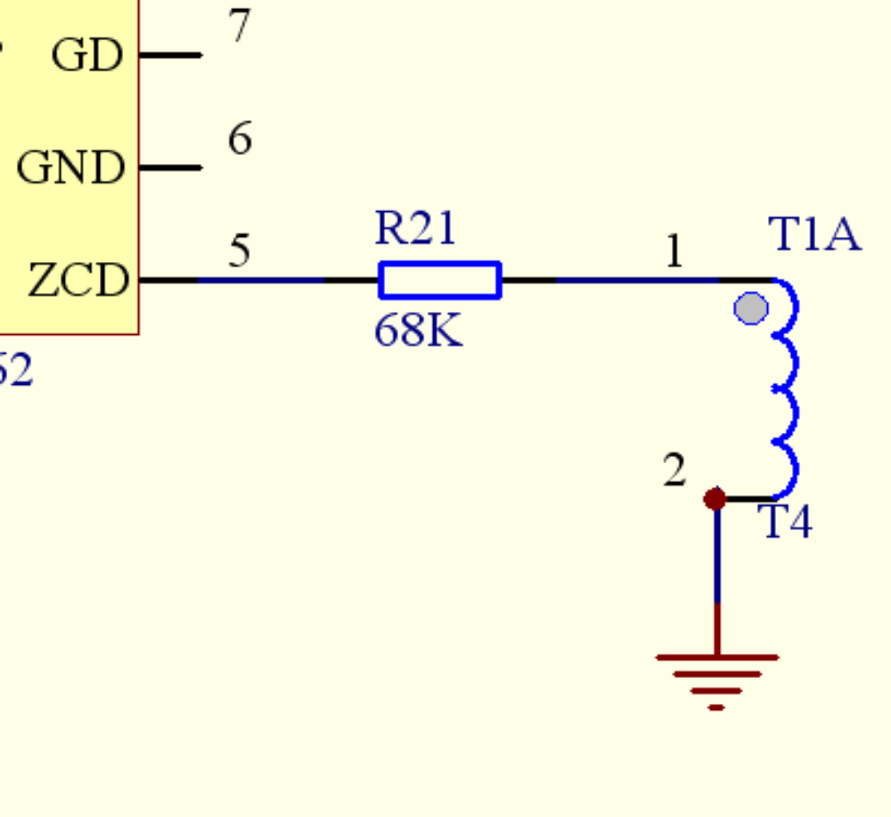
变压器的反馈绕组的极性与初级绕组相反
ZCD脚通过一个电阻接到变压器的反馈绕组，负边缘起动

Slide 15
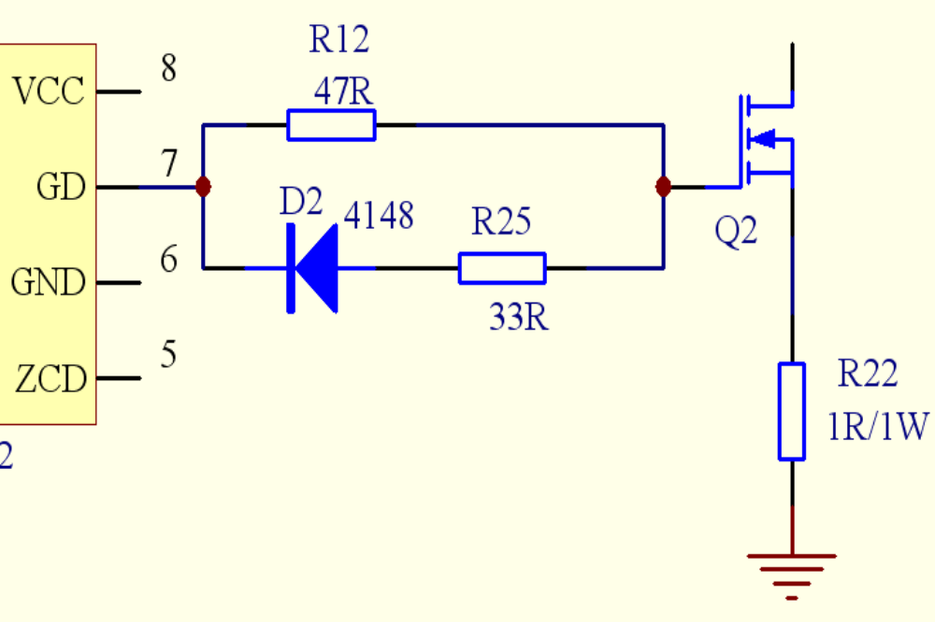
典型驱动电路

Slide 16
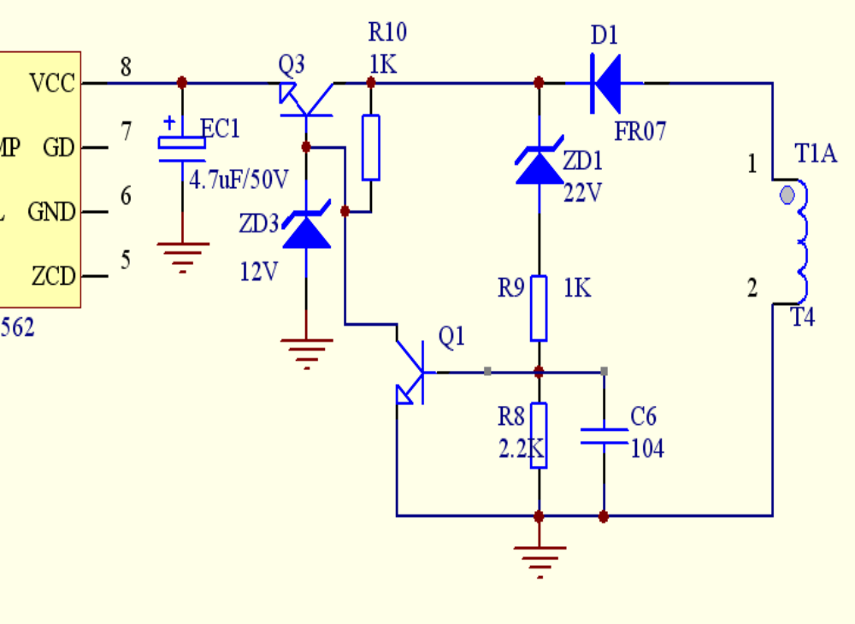
通过反馈绕组供电，供电电压为12V-22V
外加一个开环保护，打嗝模式

Slide 17
45W单级PFC 电源主要元件的选择：
电源参数：Po=45W，n=0.88，PF=0.95，Vo=65V，Io=0.7A 恒流
变压器：选 PQ2625
Pin=Po/n=45/0.88=51W
Irms=Pin/Vrms=51/85=0.6A
Ipk=2^0.5*Irms=1.414*0.6=0.85A
ILpk=2*Irms/D=2*0.85/0.48=3.54A
(假设D=0.48)
Lp=Vindc*Tonmax/ILpk=120*0.48*25/3.5=
400uH

Slide 18
45W单级PFC 电源主要元件的选择：
Np=(Lp×ILpk)/(Bm×Ae)=400*3.54/(0.25* 119)=48T(选PQ2625磁心,Ae=119 mm^2 Bmax=0.25)
Ns=Np*Vo*(1-D)/(Vindc*D)=48*75*0.52/ (120*0.48)=33T
Naux=11T(输出恒流范围满足40V-70V，Vcc供电最大23V，最小12V）

Slide 19
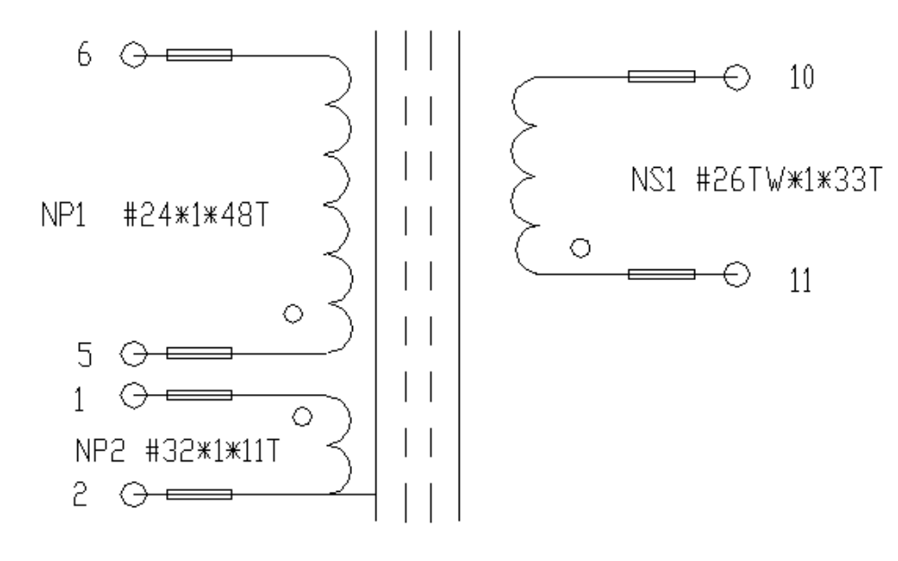
45W单级PFC 电源主要元件的选择：
根据变压器骨架宽度和电流密度，变压器参数设计为：

Slide 20
45W单级PFC 电源主要元件的选择：
MOS管： Vdsmax=Vindcmax+Vo*Nps+Vspike=380+75*1.45+100=588V
ILpk=3.54A
按电压85%的降额，电流40%的降额，选择MOS管为8A800V

Slide 21
45W单级PFC 电源主要元件的选择：
输出二极管： Vrrmax=Vindcmax/Nps+Vo+Vspike=380/1.45+75+50=387V
Io=0.7A
这里我们选5A/400V的超快二极管SF56G

Slide 22
45W单级PFC电源调试注意事项：
1：反激单级PFC的重点部分：PF值的控制和次级反馈相互关联。
2：COMP脚负反馈网络的调试
3：L6562做单级PFC时，开环不受控制。
4：输出纹波的控制，尽可能地加大输出电容
5：输出检测信号要加必要的滤波电路

Slide 23
45W单级PFC电源调试注意事项：
1：恒流通过控制光耦>>控制INV脚
2: INV脚和反馈网络控制IC内部乘法器>>控制PF值和PWM输出

Slide 24
45W单级PFC电源调试注意事项：
COMP脚的信号与MUL脚的信号进入乘法器混合成一个新的信号与电流检测信号比较控制PWM和PF值

Slide 25
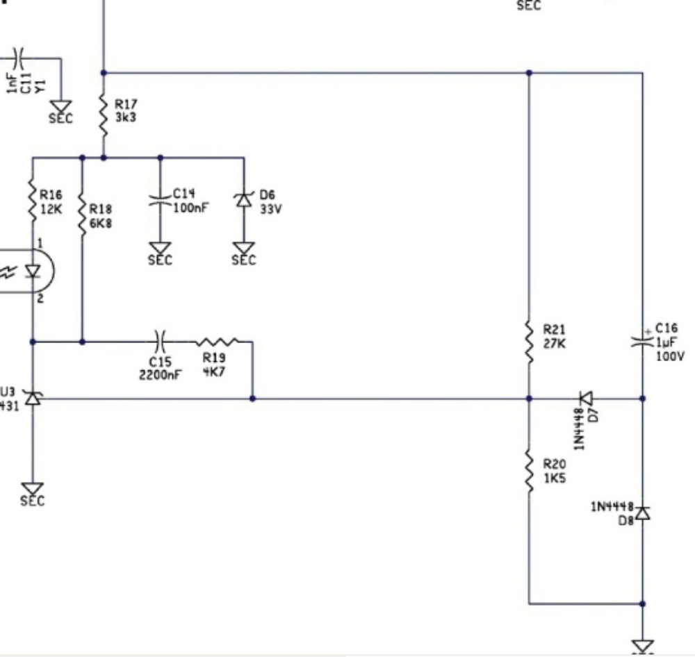
45W单级PFC电源调试注意事项：
输出电压软起动电路，防止开机占空比过大

Slide 26
谢谢！

